Slide 1


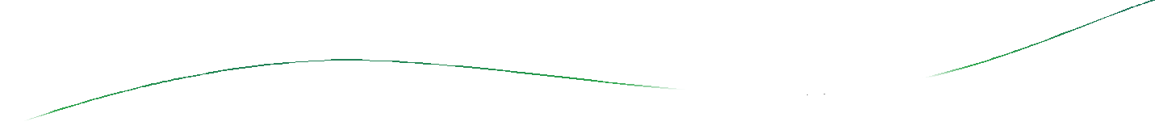



Slide 2
目录
1. k 近邻算法
2. k 近邻模型
3. k 近邻法的实现： kd 树

Slide 3
一、k 近邻算法
原理
特点
一般流程

Slide 4
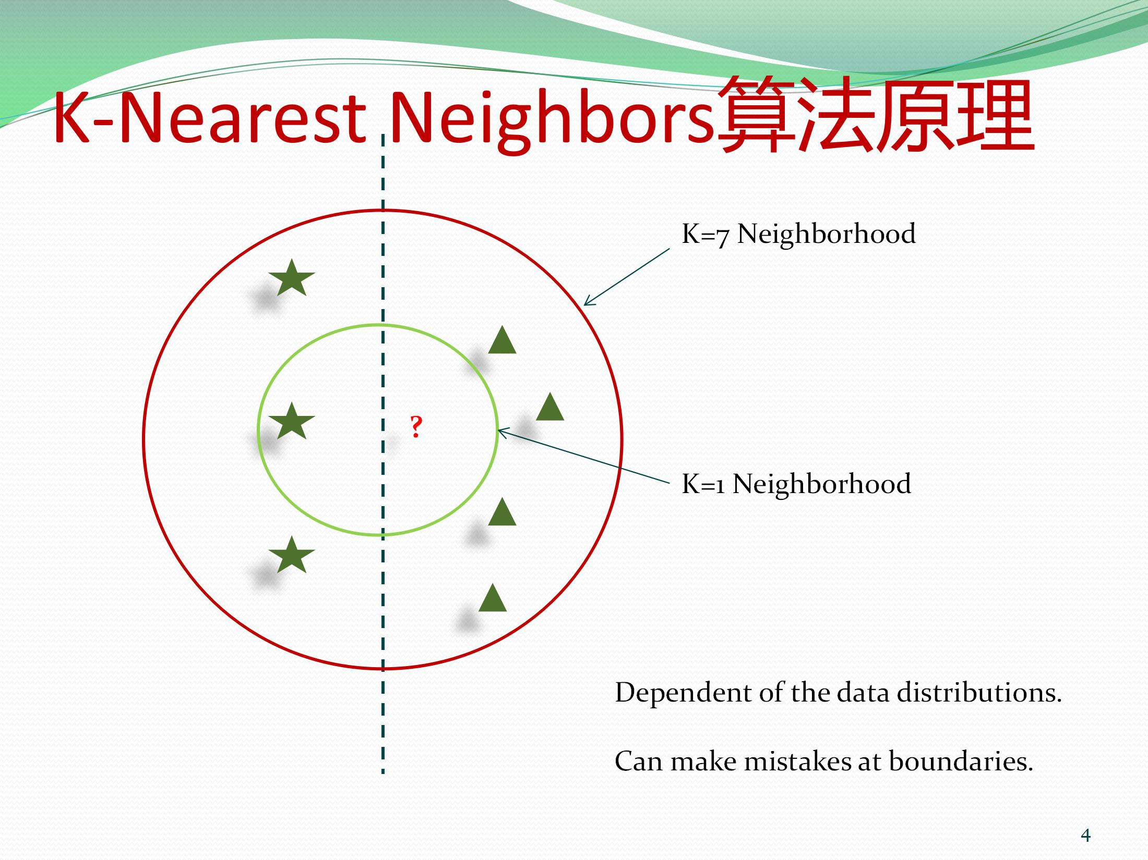
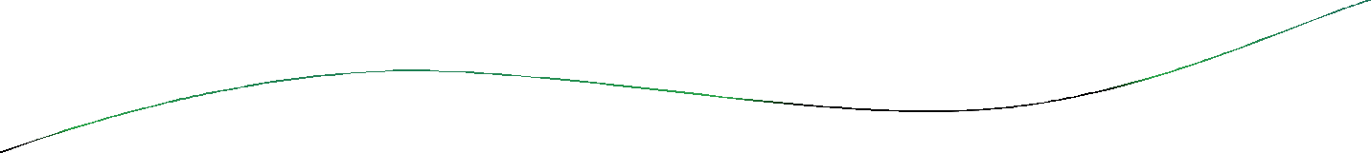
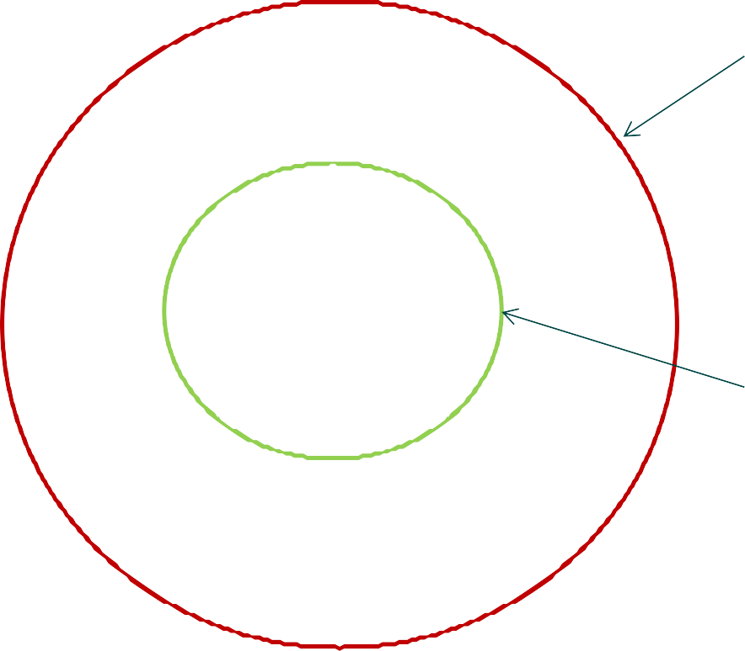

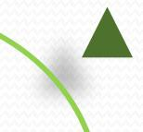

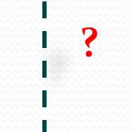
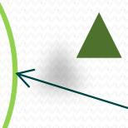
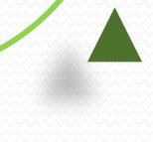

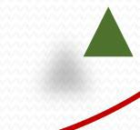
4

Slide 5
K-Nearest Neighbors算法特点
优点
精度高
对异常值不敏
无数据输入假定
缺点
计算复杂度高
空间复杂度高
适用数据范围
数值型和标称型

Slide 6
K-Nearest Neighbors Algorithm
工作原理
存在一个样本数据集合，也称作训练样本集，并且样 集中每个数据都存在标签，即我们知道样本集中每个数据与所属分类的对应关系。
输入没有标签的新数据后，将新数据的每个特征与样本集中数据对应的特征进行比较，然后算法提取样本集中特征最相似数据（最近邻）的分类标签。
一般来说，只选择样本数据集中前N个最相似的数据。K 一般不大于20，最后，选择k个中出现次数最多的分类， 作为新数据的分类

Slide 7
K近邻算法的一般流程
收集数据：可以使用任何方法
准备数据：距离计算所需要的数值，最后是结构化的数据格式。
分析数据：可以使用任何方法
训练算法：
（此步骤kNN）中不适用
测试算法：计算错误率
使用算法：首先需要输入样本数据和结构化的输出结果， 然后运行k-近邻算法判定输入数据分别属于哪个分类， 最后应用对计算出的分类执行后续的处理。

Slide 8
二、k 近邻模型
模型
距离度量
k 值的选择
分类决策规则

Slide 9
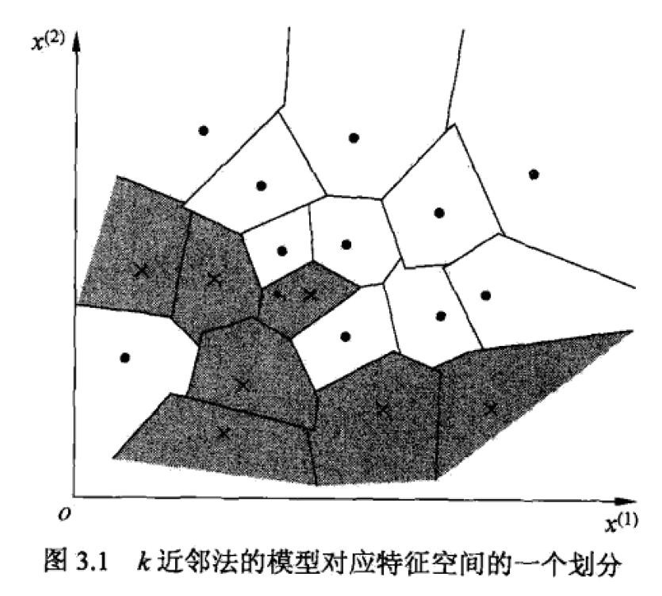
模型

Slide 10




距离度量
Lp距离：
欧式距离
曼哈顿距离
L∞距离
：

Slide 11
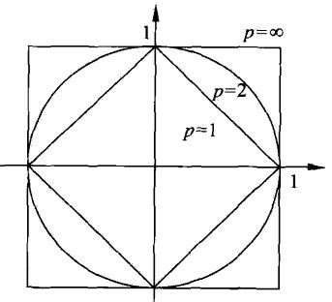
距离度量

Slide 12
K值的选择
如果选择较小的K值
“学 习”的近似误差（approximation error)会减小，但 “学习”的估计误差（estimation error) 会增大，
噪声敏感
K值的减小就意味着整体模型变得复杂，容易发生过 拟 合.
如果选择较大的K值，
减少学习的估计误差，但缺点是学习的近似误差会增大.
K值的增大 就意味着整体的模型变得简单.

Slide 13


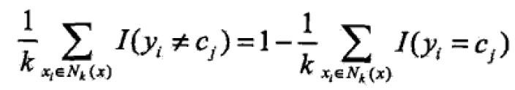
分类决策规则
多数表决规则（经验风险最小化）
分类函数
误分类率
损失函数： 0-1损失

Slide 14
三、k 近邻法的实现：kd 树
构造 kd 树
搜索 kd 树

Slide 15
KD树
Kd树是二叉树，表示对K维空间的一个划分
（partition).构造Kd树相 当于不断地用垂直于坐标轴的 超平面将k维空间切分，构成一系列的k维超矩形区 域. Kd树的每个结点对应于一个k维超矩形区域.
kd树是一种对K维空间中的实例点进行存储以便对其进 行快速检索的树形数据结构.

Slide 16
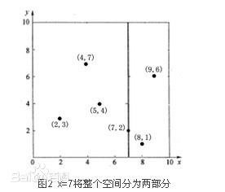
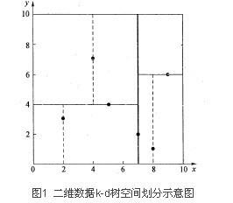
KD树
构造kd树：
对深度为j的节点，选择x^{l}为切分的坐标轴
例：

Slide 17
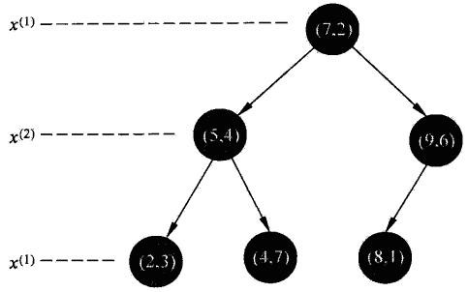
KD树
{(2,3),(5,4),(9,6),(4,7),(8,1),(7,2)}，
建立索引

Slide 18
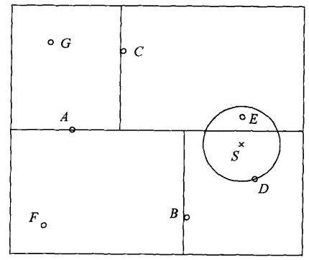
KD树搜索
A
B
C
F
D
G
E

Slide 19
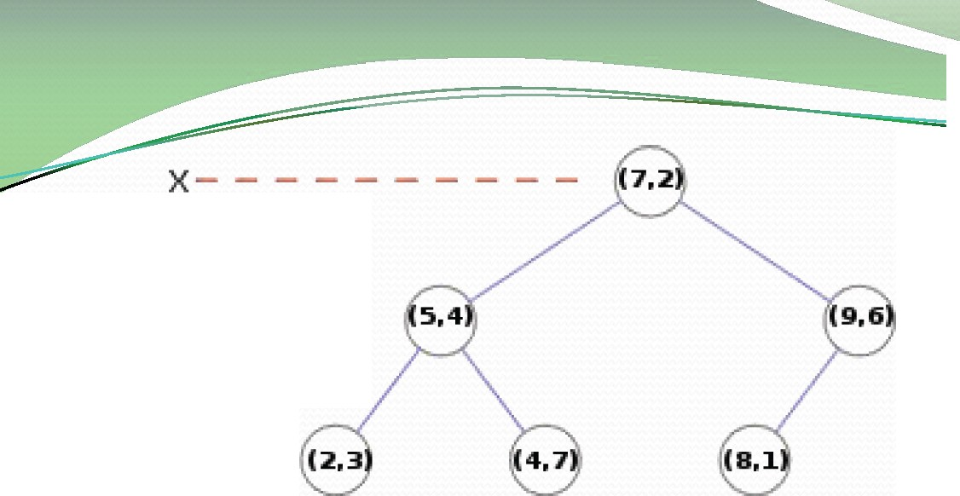
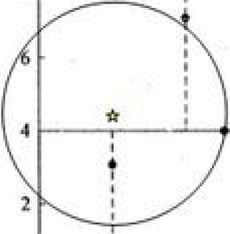
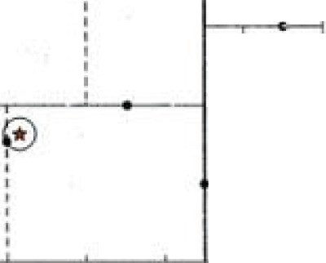
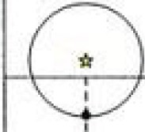
二
>"
10
s
y - 一 一
．，，EE － －．．，．．tt’’
X一
。 l 4 6 8
•Iii!!!!_
mo •
图5 查找 〔 2 I 4.5 ） 点的第一次回溯判断
,.
y
10
10
ill－ － EAT － －阳EBB －h
8
s
,6
6
IIL－－’r’’EE，．．．．
4
4
l
l
。
。 2 4 6 IO
2 4 6 10 r
图4 查找 〔 2.1, 3.1 ） 点的两次回溯判断
图b 查找 （ 2，4.5 ） 点的第二次回溯判断

Slide 20
Home Work 1
Q & A

